Slide 1
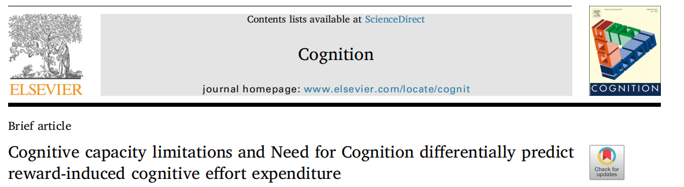

认知能力局限与认知需求对奖赏诱发的认知努力投入存在差异化预测作用
汇报者: 杨艺

Slide 2
1. 研究背景
2. 方法
3. 结果
4. 结论
Outline

Slide 3


1. 研究背景

Slide 4

研究背景
心理学、经济学与神经科学领域的相关理论普遍认为，人类会尽量减少认知努力的投入。但实证研究表明，奖赏激励能够促使个体付出更多认知努力。近期理论指出，个体是否选择投入努力，在一定程度上取决于成本-收益权衡：认知活动带来的潜在收益，能够抵消主观感受到的努力成本。本研究从个体差异视角展开探究，以斯特鲁普干扰效应衡量执行功能水平，分析该指标能否预测奖赏激励对任务转换代价的削弱程度（任务转换代价是表征额外认知努力投入的经典指标）
现有两类结论：
认知能力弱的人，主观认知成本更高，更倾向回避费力任务；外部奖赏能够有效抵消认知成本，促使个体提升认知控制与努力水平。
待验证关键问题：认知能力不同的人，对奖赏激励的响应程度是否存在差异？
假设1：低认知能力者本身认知成本高，奖赏的补偿作用更强，因此受奖赏影响更大、更愿意增加努力；
对立
假设2：低认知能力者即便有奖赏，弥补高额成本后边际收益仍很低，对奖赏更不敏感。

Slide 5

研究背景
复现思路
复现思路：先大致浏览文献的摘要，主要阅读研究方法和结果部分，再看下讨论是否还有可以进行优化的地方。
首先，明确文献要验证什么结果，要达到什么目的（金钱奖励会不会让人更认真地思考，这取决于这个人的认知能力和内在动机）；
第二，根据文献原始数据和问卷进行分析，可以看哪些是复现文献所需要的列；
第三，根据文献数据分析，是否要加载什么必要的数据包或者统计方法是什么，理清所需数据列后再进行数据的处理，一步一步的与原文结果相对照。
核心指标：
EF：Stroop RT cost（不一致 - 一致试次的中位数 RT 差值，标准化后计算）。
认知努力：任务转换代价（switch - repeat 的 RT 差值）。
统计方法：混合效应模型（lmer），因变量为 log(RT)，固定效应包含 switch × reward × EF_z / NFC_z，随机效应为 (1 + switch + reward | subject)。
输出：Table 1（描述统计）、Table 2 & 3（混合模型系数）、Figure 2 & 3（中位数分组柱状图 + 散点回归）。

Slide 6
2. 研究方法

Slide 7
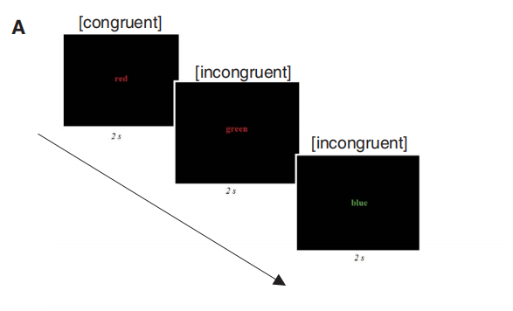
研究方法
被试与实验设计
本研究从麦吉尔大学被试库及校内群体招募54名受试者，正式实验开始前，被试填写认知需求量表。研究同时施测行为抑制/行为激活量表（BIS/BAS），分别评估个体的内在动机与奖赏敏感性。还采用了巴瑞冲动量表与广泛性焦虑量表（GAD-7）。筛选标准：①斯特鲁普、任务转换任一任务总正确率＜80%，剔除 7 人；②单区块漏答 + 超时作答≥15 次，剔除 2 人。筛选后主分析有效样本为 45 人。实验流程如下：被试首先完成一个试次组的斯特鲁普任务，随后完成两组任务转换任务。本研究将奖赏水平（高奖赏、低奖赏）设置为被试内变量，并对实验顺序进行平衡处理。
斯特鲁普任务

Slide 8
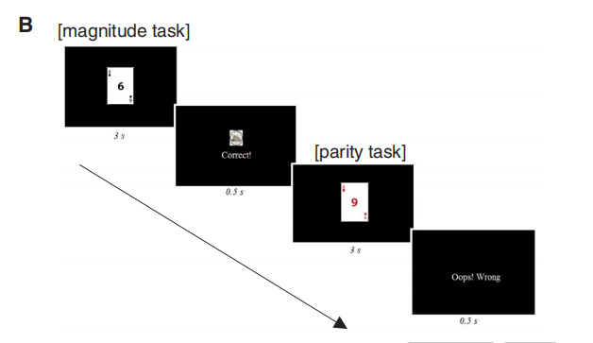
研究方法
任务转换范式
完成斯特鲁普任务后，主试告知被试，在接下来的任务转换实验中可根据作答表现获得现金奖励。该实验分为两个任务组，奖赏水平（高奖赏、低奖赏）作为被试内变量，实验顺序进行平衡处理。
本任务转换范式使用的纸牌选择任务,出现红桃牌时，被试需按下对应按键，判断牌面数字是否大于 5（大小判断任务）；出现黑桃牌时，则需判断数字是奇数还是偶数（奇偶判断任务）。每组任务开始前，会提前告知被试本次的奖励标准：答对一题可获得5美分（高奖赏组）或1美分（低奖赏组）

Slide 9
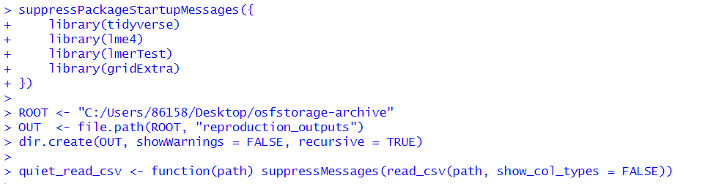
研究内容
数据分析
本研究采用 R 语言中的lme4程序包进行混合效应回归分析，完成所有推断统计检验。针对正确率指标，本研究采用逻辑回归构建分析模型。

Slide 10
3.结果

Slide 11
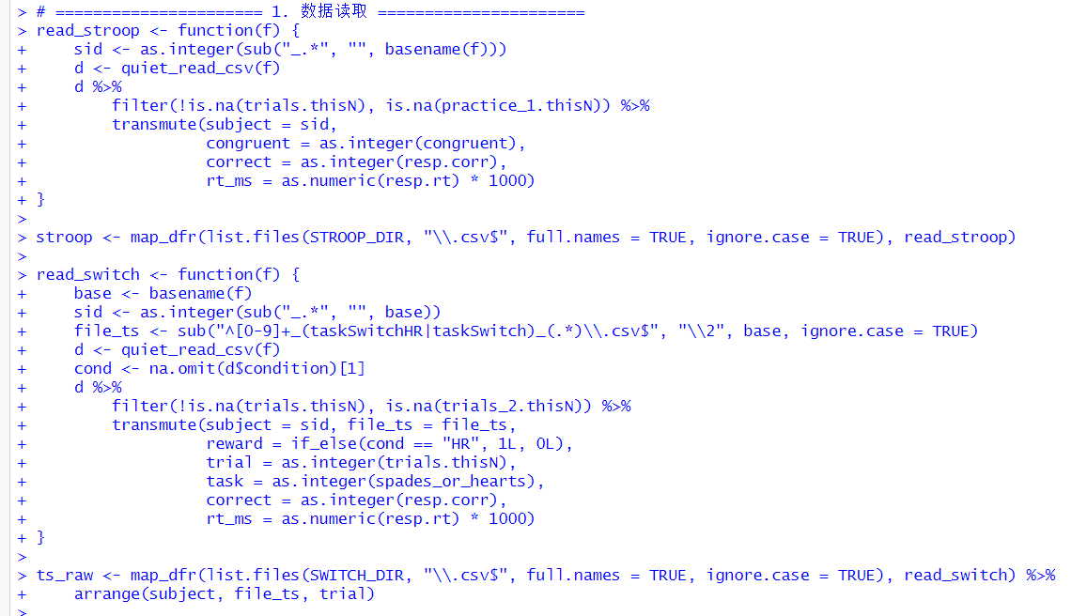
研究结果

Slide 12
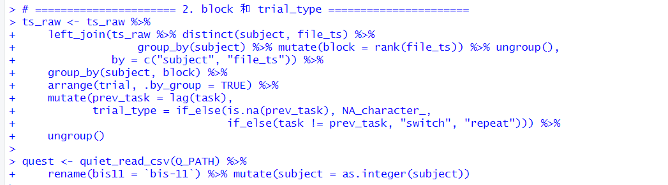
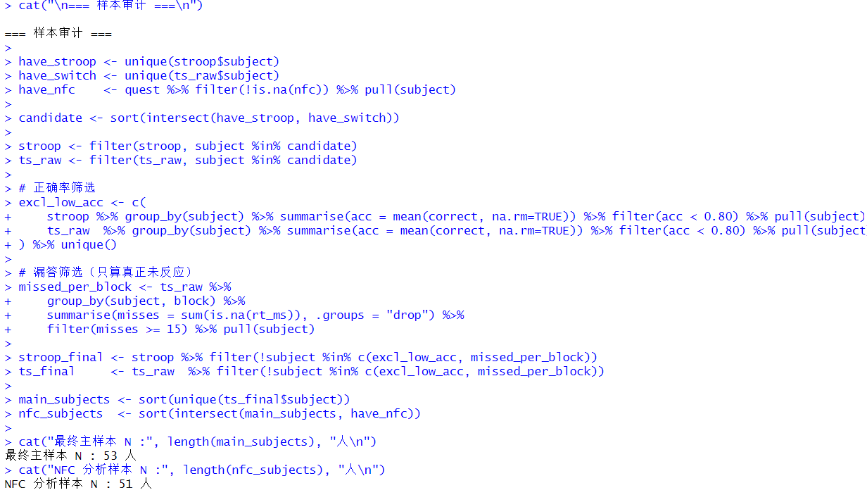
这段代码为任务切换数据添加关键的试次类型（trial_type） 和block编号。block 变量创建: 它为每个被试的每个file_ts文件（代表一个block）分配一个序号（1, 2, 3...）。trial_type 变量创建: 它按被试和block分组，并按试次顺序（trial）排序。然后，通过比较当前试次的任务（task）和前一个试次的任务（prev_task），来判断当前试次是“切换”（switch）还是“重复”（repeat）。第一个试次的trial_type为NA。问卷数据读取: 读取问卷数据，并将BIS-11量表重命名为bis11，同时确保subject列是整数型。
数据清洗首先从Stroop任务、任务切换任务和问卷数据中分别提取参与者ID，取Stroop与任务切换的交集作为候选样本，确保后续分析均基于完成这两项核心任务的被试。随后分别计算每个被试在Stroop和任务切换任务中的平均正确率，将任一任务正确率低于80%者标记排除，并在任务切换数据中检查每个block内无反应试次超过15次的被试予以剔除，最终得到主样本53人，其中拥有有效NFC问卷数据的子样本为51人。

Slide 13
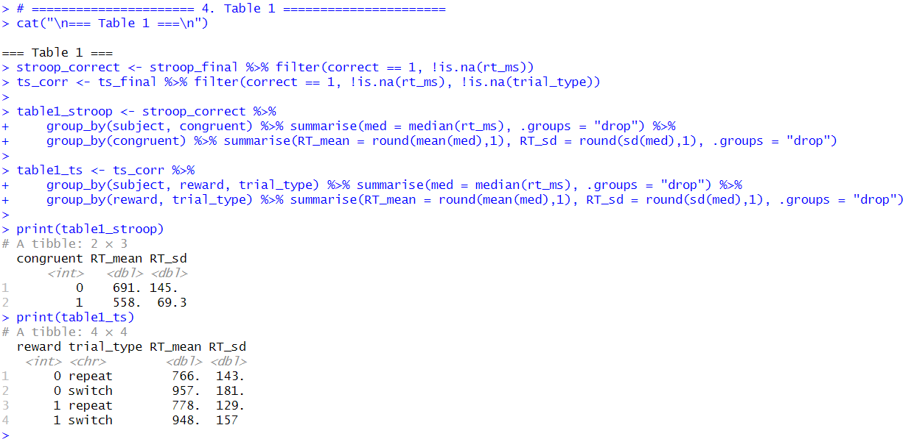
研究结果
从最终数据集中筛选出正确反应且反应时不为空的试次。
计算每个被试的中位数: 对于Stroop任务，按被试和一致性（congruent）计算其中位数反应时；对于任务切换任务，按被试、奖励（reward）和试次类型（trial_type）计算其中位数反应时。计算组均值和标准差: 在Stroop任务中，按一致性分组，计算这些个体中位数的平均值和标准差；在任务切换任务中，按奖励和试次类型分组，进行同样的计算。

Slide 14
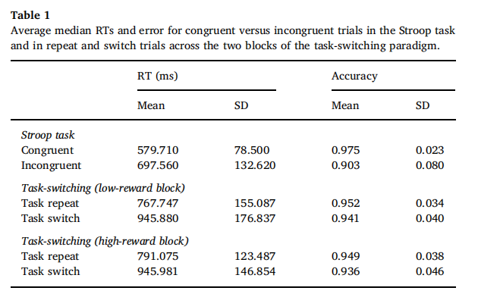
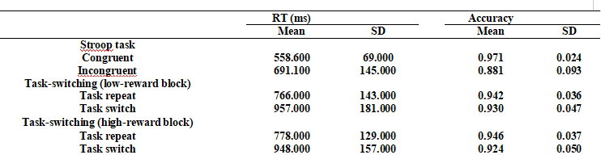
研究结果
任务表现
与过往研究结果一致，本实验观测到典型的斯特鲁普效应：不一致试次的反应时显著更长（回归系数
β=0.12，标准误SE=0.015，p<0.0001），作答正确率显著更低（β=-1.47，SE=0.001，p<0.0001）。
（复现）Table1

Slide 15
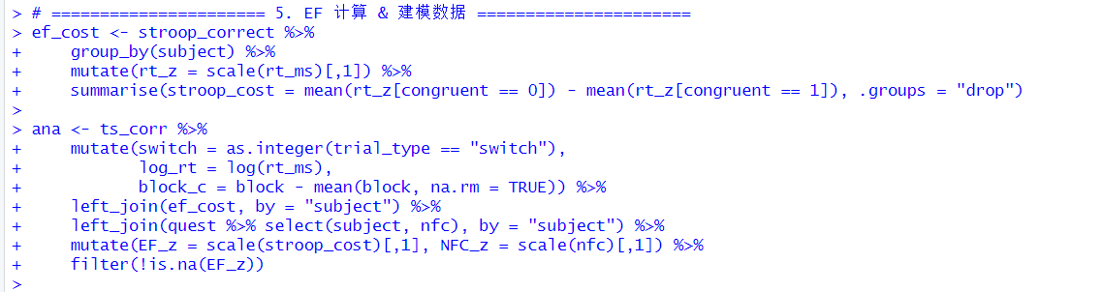
研究结果
这段代码使用Stroop任务数据计算每个被试的执行功能（EF）指标，通常称为“Stroop干扰效应”或“Stroop成本”。

Slide 16


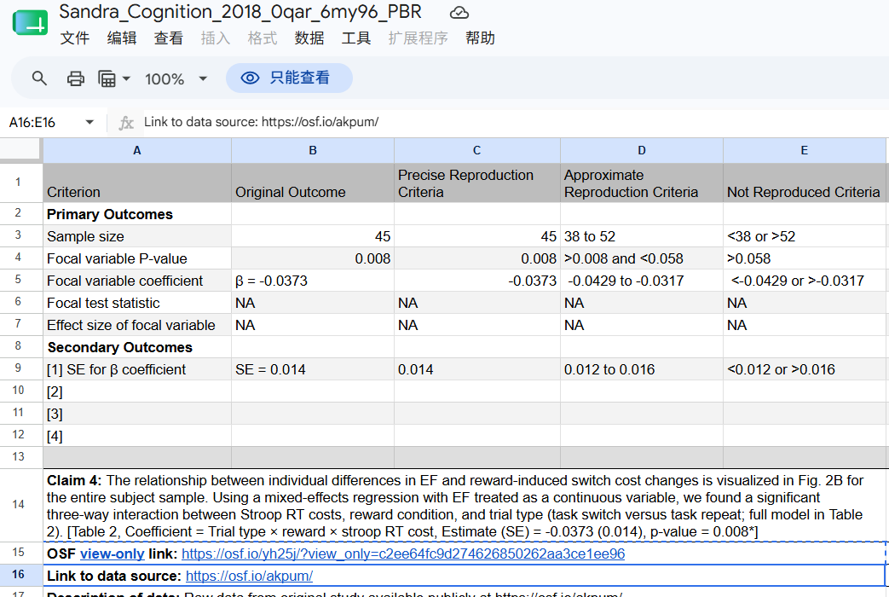
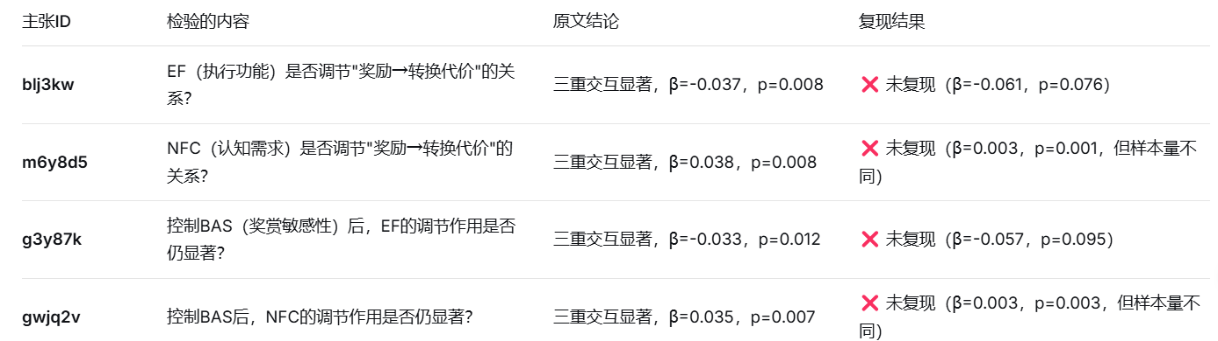
研究结果

Slide 17
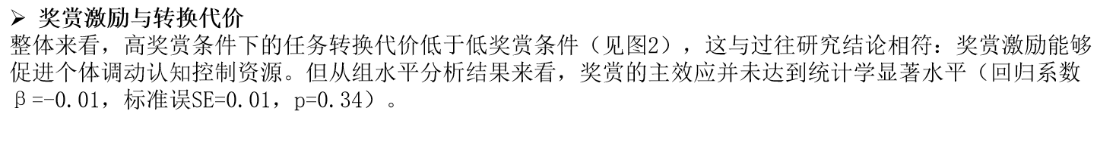
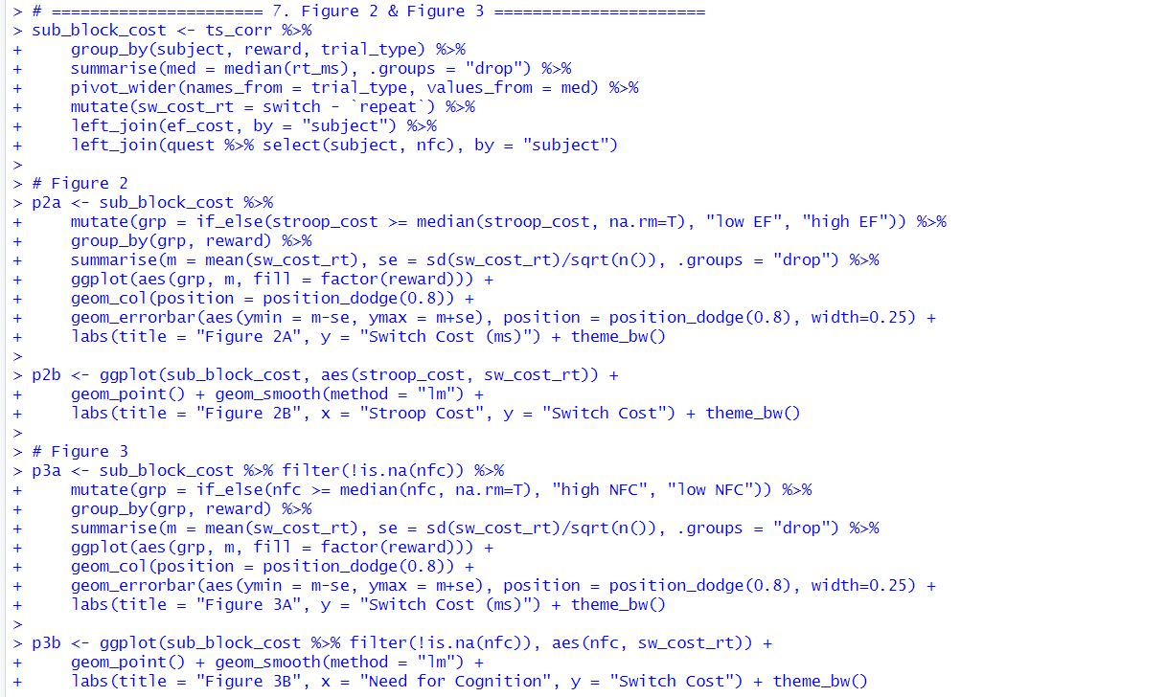
研究结果
这段代码用于生成Figure 2。

Slide 18
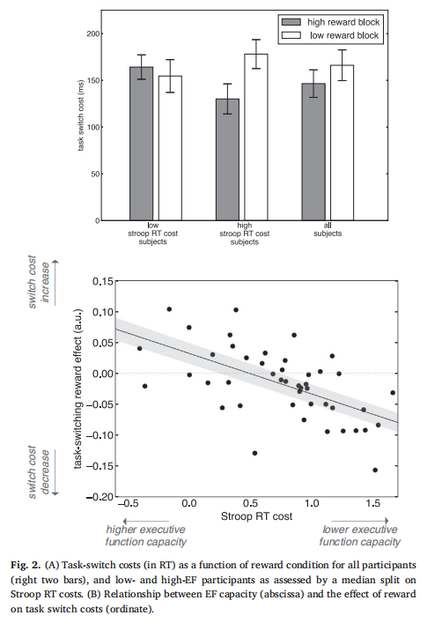
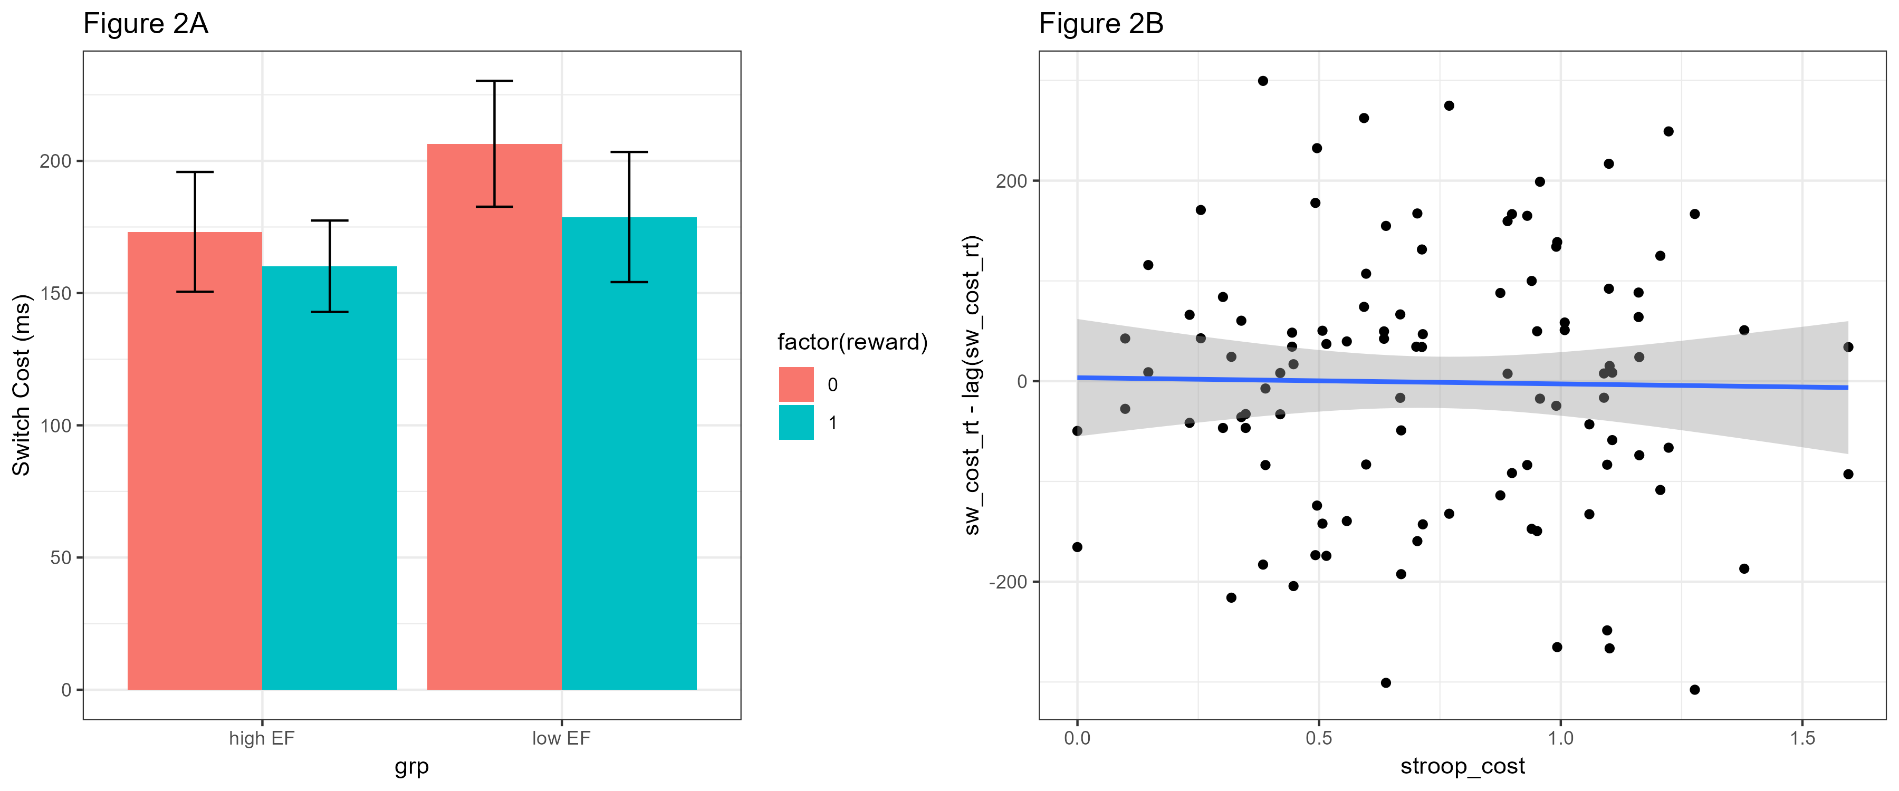
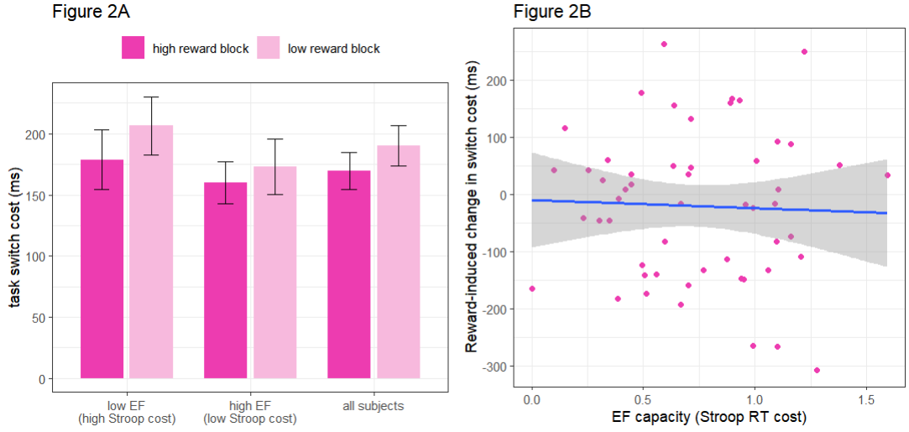
研究结果
奖赏激励与转换代价
（复现）Figure2
1版
2版
Notes:
为直观考察执行功能的个体差异在不同奖赏条件下对转换代价的影响，本研究依据被试的斯特鲁普反应时损耗（即执行功能水平）进行中位数分组，并分析两组被试在不同奖赏试次组下以反应时为指标的任务转换代价（见图 2A）。结果显示，高执行功能组（斯特鲁普反应时损耗更低）对奖赏操纵不敏感；而低执行功能组（斯特鲁普反应时损耗更高）则会明显受到奖赏影响。换言之，提升奖赏激励能够降低任务转换代价（该指标代表认知努力投入增加），但这一效应仅存在于认知能力有限的个体当中。图 2B 呈现了全体被试样本中，执行功能个体差异与奖赏引发的转换代价变化之间的关联。分析未发现试次类型与奖赏存在显著交互，说明奖赏对转换代价的削弱作用依赖于个体的执行功能水平；试次类型与斯特鲁普反应时损耗也无显著交互，表明执行功能本身无法预测整体转换代价水平。

Slide 19
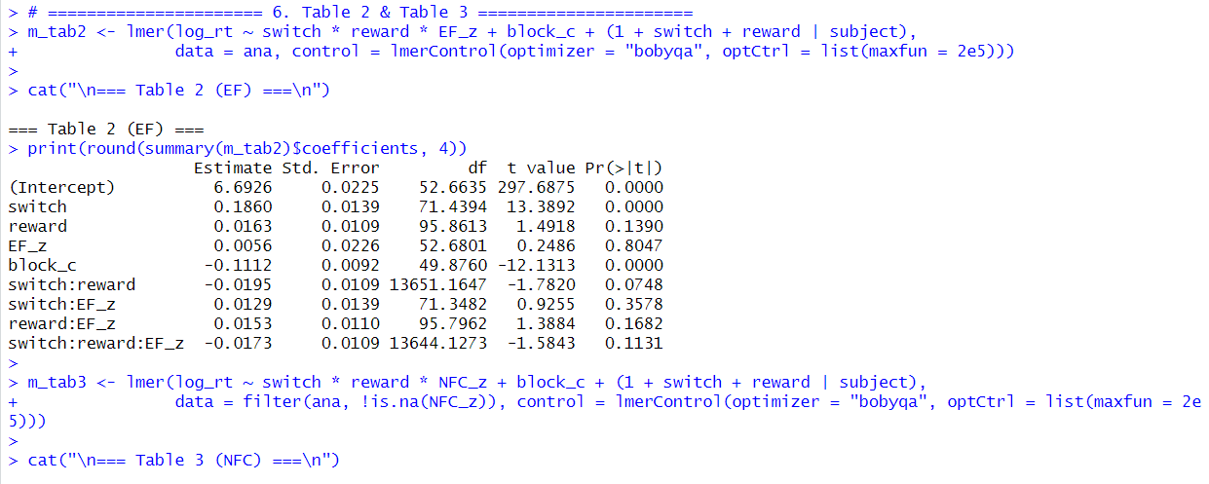
研究结果
执行功能的个体差异

Slide 20
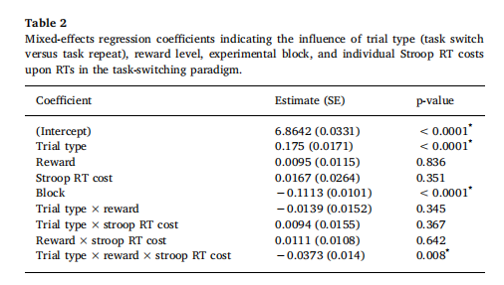
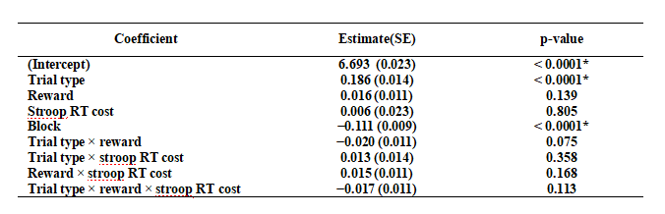
研究结果
执行功能的个体差异
（复现）Table2
Notes:
本研究将执行功能作为连续变量纳入混合效应回归模型，结果发现：斯特鲁普反应时损耗、奖赏条件与试次类型（转换试次 / 重复试次）三者存在显著交互作用，完整模型详见表 2。

Slide 21
研究结果
认知需求的个体差异
这段代码用于生成Figure 2和Figure 3，首先通过计算每个被试在各条件下的反应时中位数，得到切换代价（switch cost = switch RT − repeat RT），并与Stroop代价和NFC分数合并，构建绘图数据集。

Slide 22
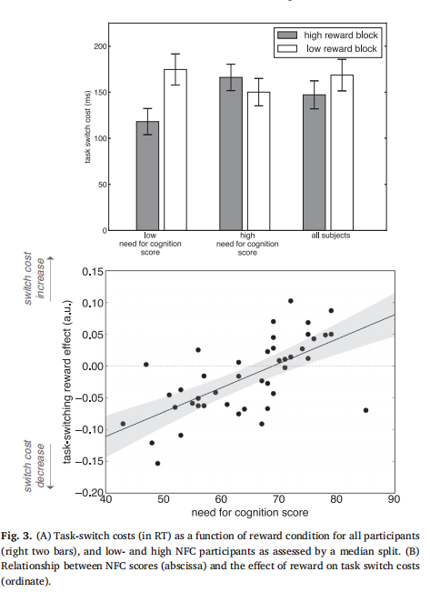
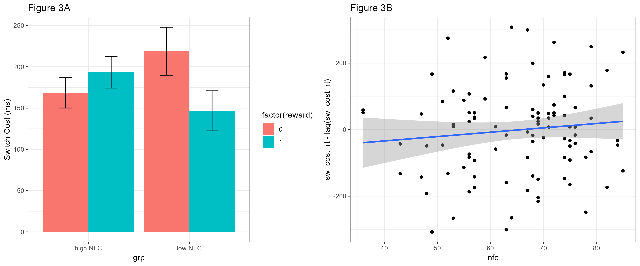
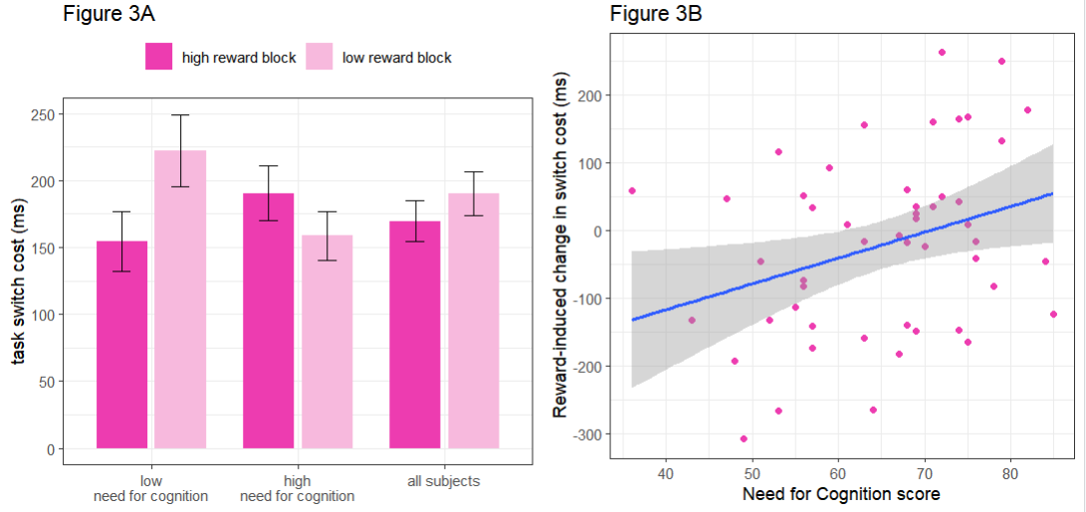
研究结果
（复现）Figure3
认知需求的个体差异
1版
2版
Notes:
以奖励阶段和认知需求（NFC）得分中位数为分组依据绘制任务转换代价图（见图 3A）后发现：低认知需求人群在奖励作用下，任务转换代价有所降低；而出人意料的是，高认知需求人群的任务转换代价反而上升。
简言之，高额奖励会促使低认知需求者投入更多认知努力，却会让高认知需求者减少认知努力。基于全体被试的连续型认知需求得分开展回归分析后证实，认知需求得分与奖励引发的任务转换代价变化之间存在显著关联（结果见表 3，效应可视化见图 3B）。

Slide 23
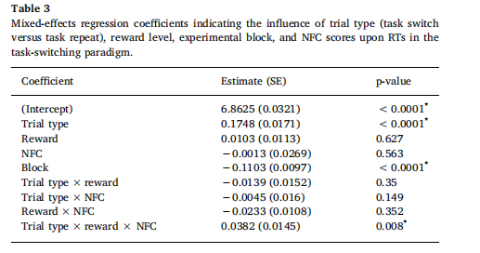
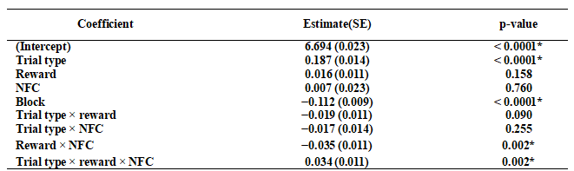
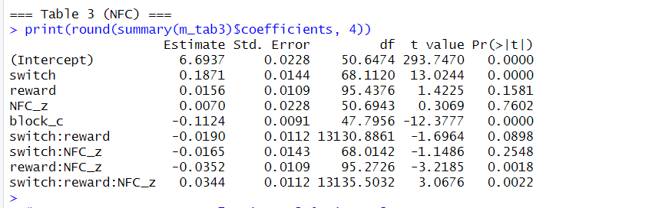
研究结果
认知需求的个体差异
（复现）Table3

Slide 24
4.讨论与结论

Slide 25
讨论与结论
要么原文的方法描述不够详细，导致无法精确复现
要么原文的数据分析存在某些未报告的操作
要么原作者仓库中的数据与论文实际使用的数据版本不一致（复现者注意到仓库中似乎包含了论文中未报告的额外数据）

Slide 26
讨论与结论
执行功能（EF）的调节作用
基于认知努力的成本 - 收益权衡理论，本研究证实认知能力会约束奖励对认知努力的调动效果：低执行功能个体感知到的任务转换认知成本更高，高额金钱奖励能够有效抵消这份主观成本，因此奖励可明显降低其任务转换代价、促使其投入更多脑力；而高执行功能个体本身付出认知努力的成本极低，奖励带来的收益提升无法进一步改变其认知投入水平，对奖励不敏感。
认知需求（NFC）的调节作用
认知需求代表个体主动思考的内在动机，同样独立影响奖励驱动的努力行为：低认知需求者本身不愿主动进行高负荷脑力活动，更依赖外部金钱奖励激励，奖励会减少其转换代价、提升认知投入；高认知需求者自带思考内在动机，外部奖励反而无法提升其努力，甚至会增大任务转换代价。
和前人研究的对比与补充
过往研究证明特定条件下奖励可以降低任务转换代价，但本研究显示，仅依靠奖励本身无法统一产生该效应，高低奖励 5 美分的差值不足以整体提升所有人的认知努力；奖励的作用存在极强个体分化：奖励金额差距虽无法改变全体被试的平均表现，但足以区分不同认知能力、不同认知需求人群的努力投入差异，这也解释了过往相关研究结论不一致、证据模棱两可的原因。

Slide 27
讨论与结论
未来展望
个体对认知努力的内隐 / 外显成本收益计算，不仅由认知加工资源上限决定，也受内在思考动机这类人格特质约束；斯特鲁普任务（侧重认知稳定性维持）与任务转换任务（侧重认知灵活调整）依赖不同认知控制子成分，多巴胺、奖励对二者的影响存在分化，未来可进一步探究动机、认知能力、奖励三者的交互神经机制。
研究局限与展望
本实验高低奖励金额差距偏小，仅能凸显个体差异，难以单独改变整体认知投入；未来可采用跨度更大的奖励梯度、更多元认知任务，进一步厘清认知容量、内在动机、外部激励如何共同调控人们是否愿意付出认知努力。

Slide 28
辽宁师大学
谢谢大家！

